Slide 1
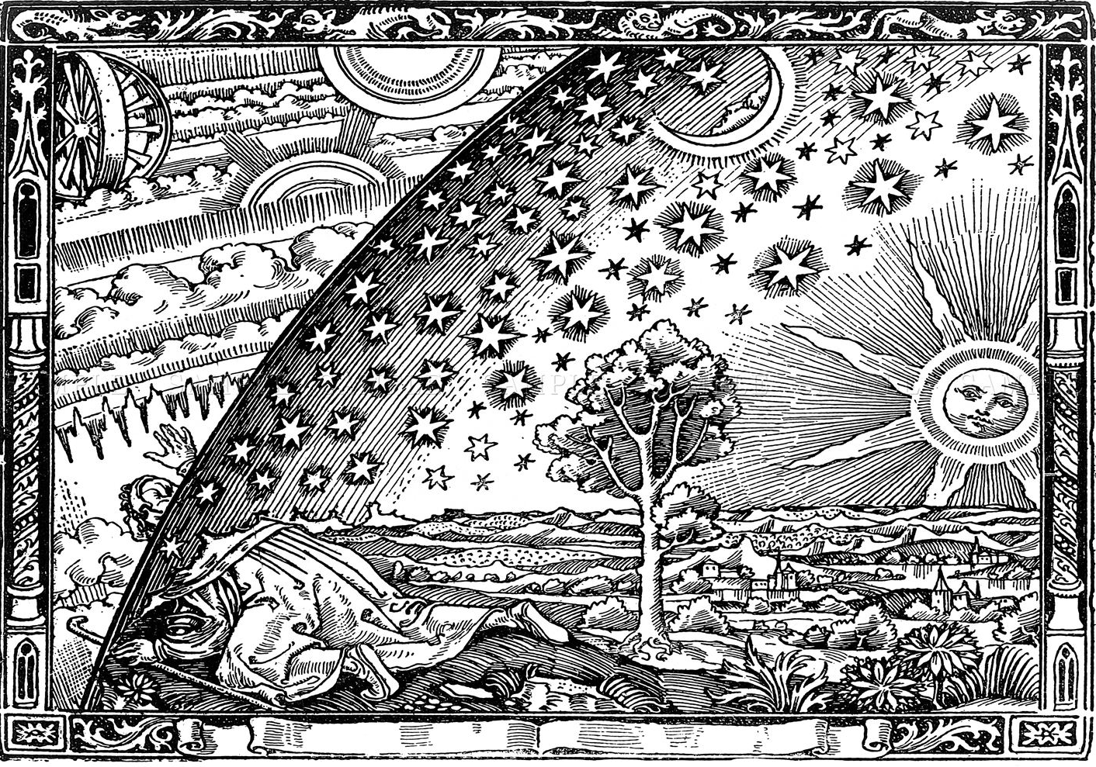
5 důvodů, proč učit kosmologii
Notes:
úvod

Slide 2
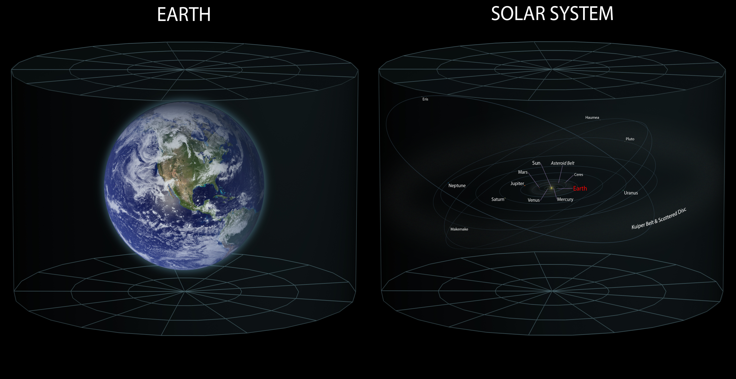

Slide 3
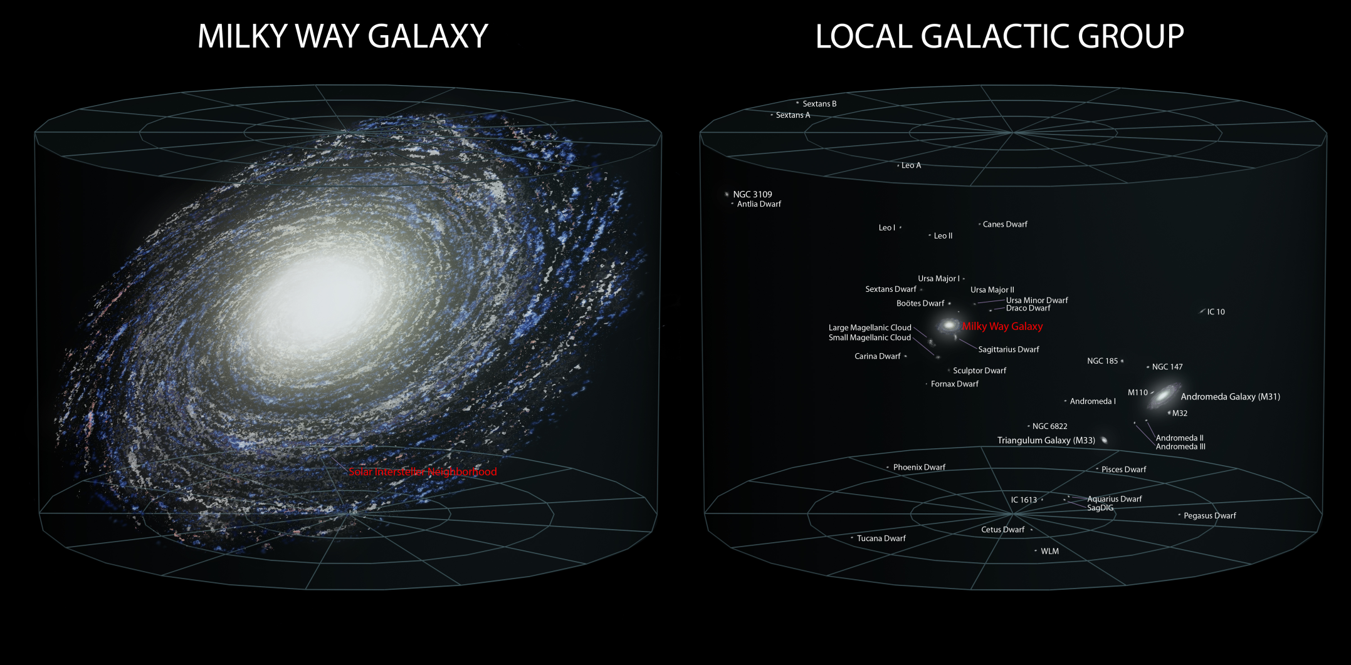

Slide 4
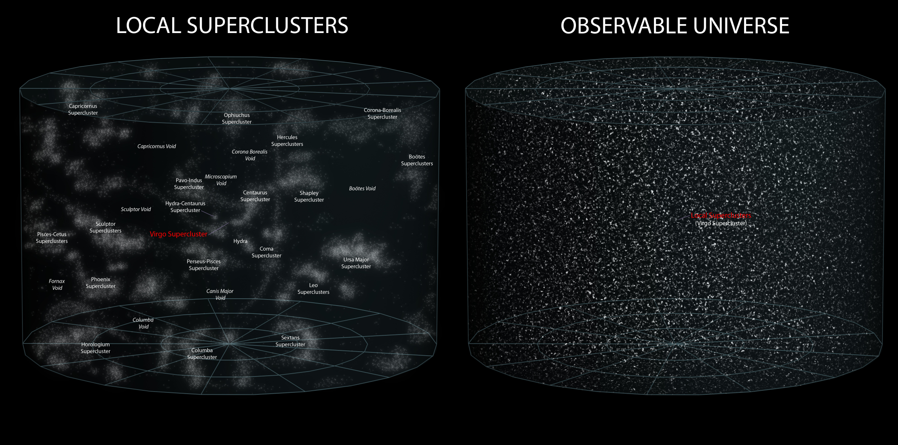

Slide 5
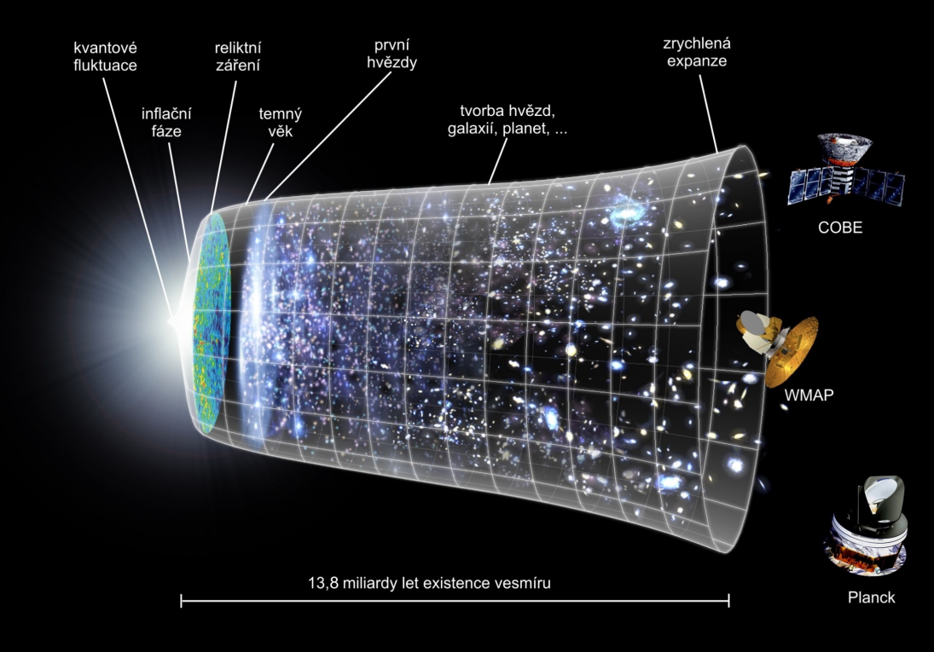
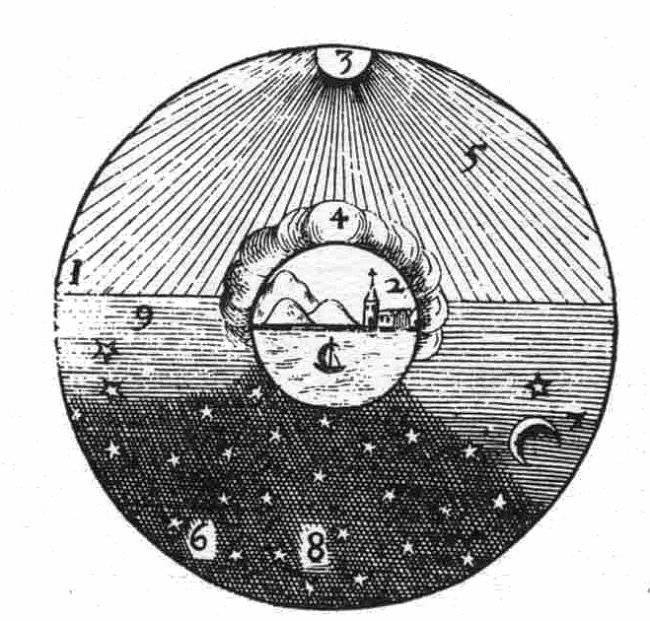
I. Most mezi humanitními a přírodními vědami
Vesmír i jeho poznávání mají dějiny
Vesmír před 13,798±0,037 miliardami let
Člověk moudrý před 400 000 až 250 000 lety
Notes:
Most mezi humanitními a přírodními vědami
Souvislosti humanitních a přírodních věd
I vesmír má Dějiny,
Do těchto Dějin patří i dějiny jeho poznávání
Darwin , Einstein

Slide 6
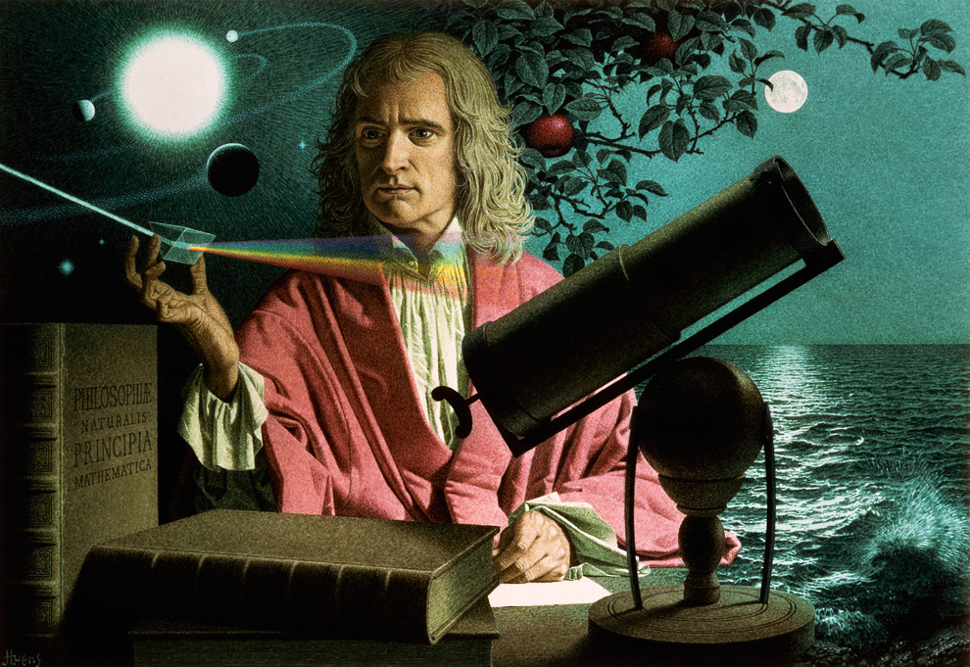
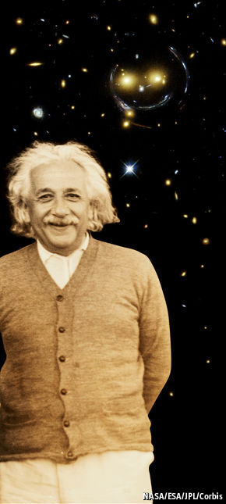
II. Jednota poznání
Jednota světa a poznání,
zákony objevené na zemi
platí i ve Vesmíru
Notes:
Jednota poznání, zákony objevené na zemi platí i ve Vesmíru

Slide 7
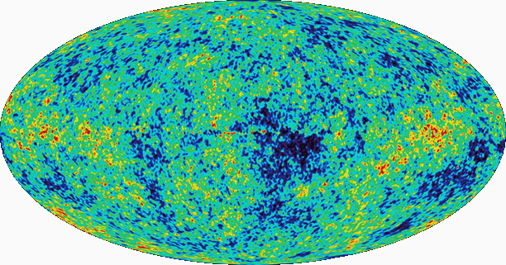
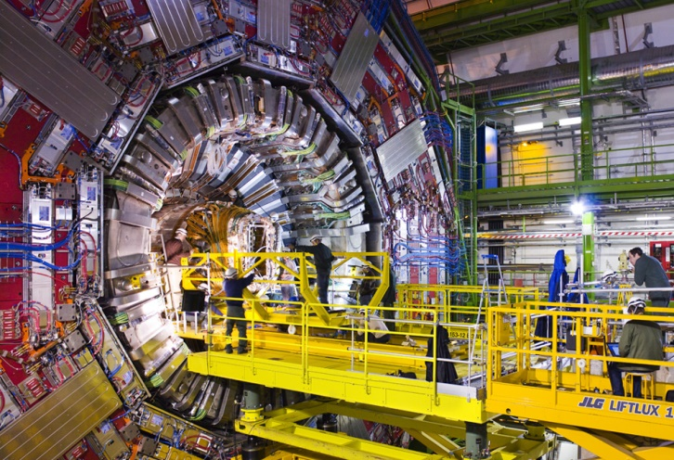
II. Jednota poznání
Reliktní záření,
raný Vesmír,
výzkum v CERN

Slide 8
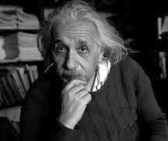
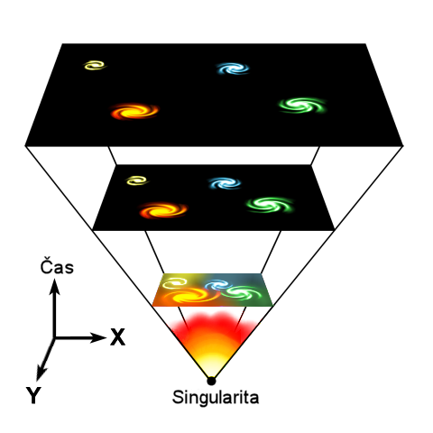
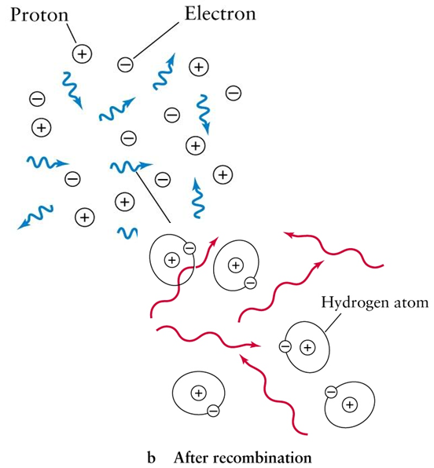
III. Vzestup poznání
První etapa kosmologie -teorie
Stěžejní role gravitace,
Homogenita a isotropie
Kosmologické modely
Druhá etapa kosmologie – detaily dění
Vznik prvků ve vesmíru.
Světlo jako dominantní faktor v raném vesmíru.
Reliktní záření, odtržení světla od látky,

Slide 9
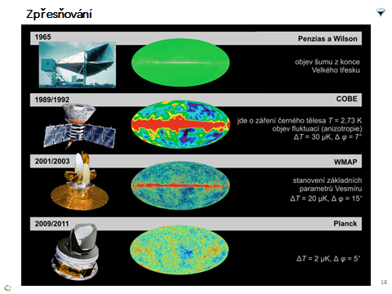
III. Vzestup poznání v kosmologii

Slide 10
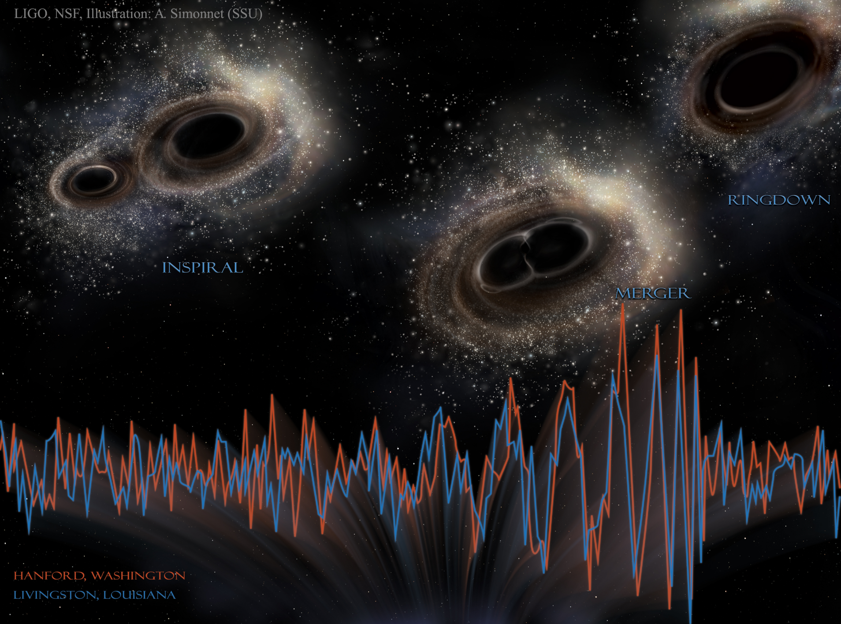
III. Vzestup poznání v kosmologii
GRAVITAČNÍ VLNY
Notes:
Nesporný vzestup poznání v kosmologii

Slide 11
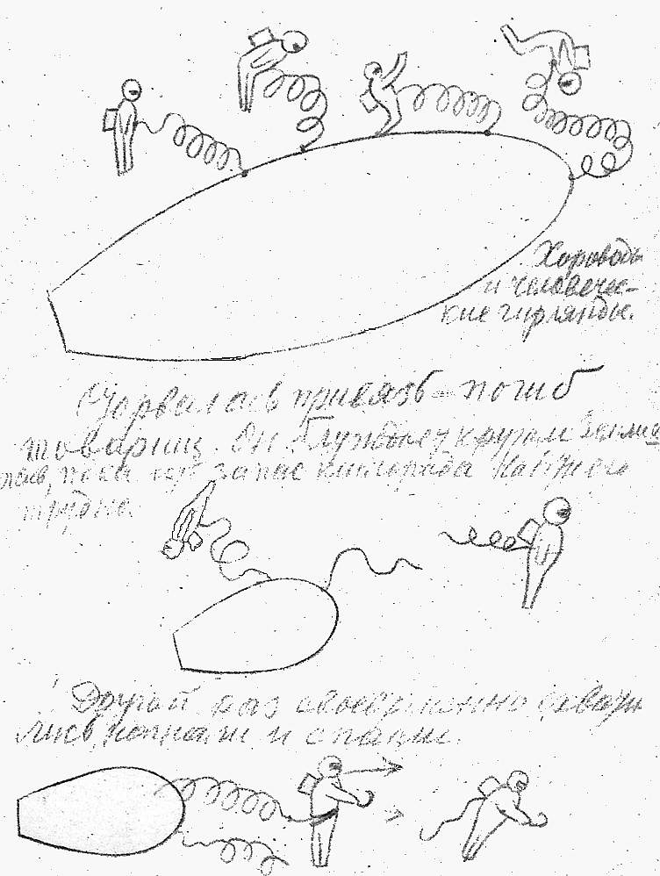
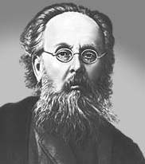
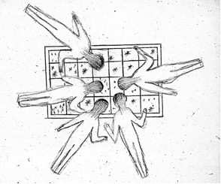
IV. Pozoruhodné osobnosti tvůrců kosmologie
K.E. Ciolkovskij vizionář
otec kosmonautiky, filozof kosmismu
1900
„Naše planeta je kolébkou rozumu, ale není možné věčně žít v kolébce“
Notes:
Pozoruhodné osobnosti tvůrců kosmologie Ciolkovski, Einstein, Hawking
What will happen when the astronauts would cut off the rope?
How can he be saved? How can rescuer communicate with him?

Slide 12
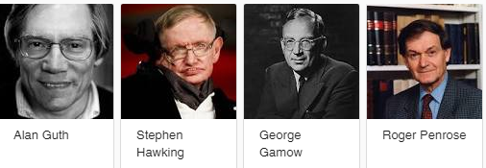
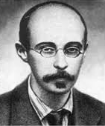
IV. pozoruhodné osobnosti tvůrců kosmologie
A.A.Fridman

Slide 13
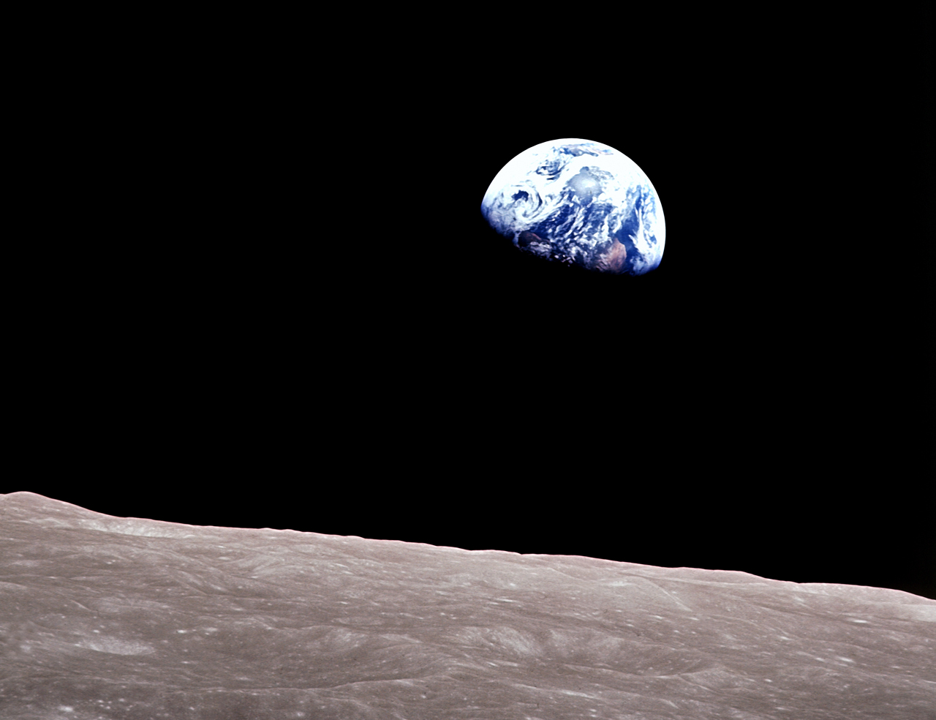
V. Kosmologické perspektivy, posádka Země
Notes:
Kosmologické perspektivy, lidstvo na zemi jako posádka Kosmické lodi

Slide 14
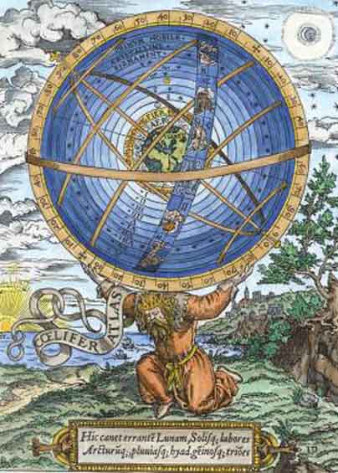
Závěr

Slide 15
Formování
struktur
ve vesmíru
Rozpínání vesmíru
Soulad s přír. zákony
Vzdálenosti
na Zemi
a blízko ní
Kosmologie
Světonázor
Průzkum
galaxií
Univerzalita
fyz.zákonů
Prvky tvoří
naše těla
Události
v historii
Formování
prvků
Evoluce hvězd, galaxií, …
Životní
proměny
Poezie
Empatie
Notes:
souladu s přírodními zákony. Hmota je tedy předvídatelná
Poetry is an art form in which human language is used for its aesthetic qualities in addition to, or instead of, its notional and semantic content. It consists largely of oral or literary works in which language is used in a manner that is felt by its user and audience to differ from ordinary prose.
It may use condensed or compressed form to convey emotion or ideas to the reader's or listener's mind or ear; it may also use devices such as assonance and repetition to achieve musical or incantatory effects. Poems frequently rely for their effect on imagery, word association, and the musical qualities of the language used. The interactive layering of all these effects to generate meaning is what marks poetry.
Because of its nature of emphasising linguistic form rather than using language purely for its content, poetry is notoriously difficult to translate from one language into another: a possible exception to this might be the Hebrew Psalms, where the beauty is found more in the balance of ideas than in specific vocabulary. In most poetry, it is the connotations and the "baggage" that words carry (the weight of words) that are most important. These shades and nuances of meaning can be difficult to interpret and can cause different readers to "hear" a particular piece of poetry differently. While there are reasonable interpretations, there can never be a definitive interpretation

